Slide 1
机の裏に設置した 距離センサアレイによる膝位置認識と カーソル操作への応用
市川 佑
学籍番号：201511342
指導教員： 高橋 伸 志築 文太郎

Slide 2
研究背景
コンピュータの操作では、キーボードとマウスを用いる
ユーザは、手をキーボードとポインティング デバイス（マウスやタッチパッド）の間を何度も往復させなければならない問題がある
手をキーボードに置いたまま、マウスカーソルや 他のコンピュータの操作を可能にすることで、 ユーザの負担が軽減される
アプローチの1つとして、足や膝を用いる研究が 行われている
Notes:
タッチパッドでも手の移動は（少なからず）発生する
本手法は完全に手の移動がない操作を目指した

Slide 3
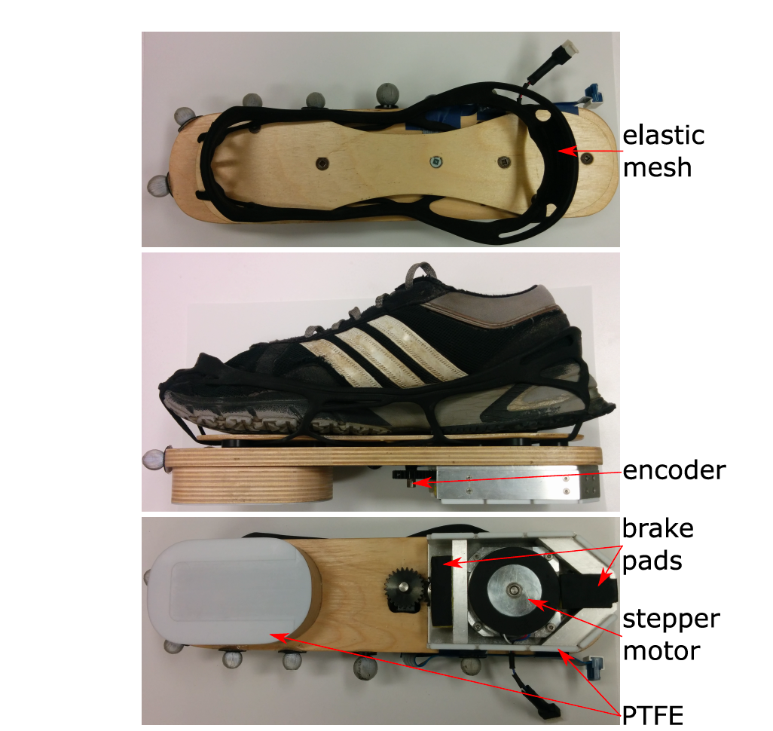
関連研究（1/2）足を用いたアプローチ
Vellosoら[1]
机の下に深度カメラを設置し、足のつま先の位置をマウスカーソルの操作に適用
Horodniczyら[2]
カメラで認識した足の位置に 応じて、摩擦力を変化させる 装置で足によるターゲット選択 を補助
装置の設置場所が ユーザにとって邪魔になる可能性がある
[1]Eduardo Velloso, Jason Alexander, Andreas Bulling, and Hans Gellersen. Interactions Under the Desk: A Characterisation of Foot Movements for Input in a Seated Position. In 15th Human-Computer Interaction (INTERACT), Vol. LNCS-9296 of Human-Computer Interaction – INTERACT 2015, pp. 384–401, Bamberg, Germany, September 2015.
[2] Daniel Horodniczy and Jeremy R. Cooperstock. Free the hands! enhanced target selection via a variable-friction shoe. In Proceedings of the 2017 CHI Conference on Human Factors in Computing Systems, CHI ’17, pp. 255–259, New York, NY, USA, 2017. ACM.

Slide 4
関連研究（2/2）膝を用いたアプローチ
Englishら[3]
テキスト選択においていくつかの装置やデバイスの操作時間を調査
装置を使った経験がない参加者間の実験の結果、膝の操作時間が最も短い
足よりも膝を用いることで、操作性が向上する可能性
テキスト選択における調査であり、 GUIのマウスカーソルへの適用はされていない
[3]W. K. English, D. C. Engelbart, and M. L. Berman. Display-selection techniques for text manipulation. IEEE Transactions on Human Factors in Electronics, Vol. HFE-8, No. 1, pp. 5–15, 1967.

Slide 5
目的・アプローチ
本研究の目的
膝の位置を認識し、マウスカーソルの操作を行う
アプローチ
机の裏に距離センサを設置し、膝の位置を認識する
装置を机の裏に設置することで、
・ユーザの邪魔にならない
・体に装置を取り付ける必要を削減

Slide 6
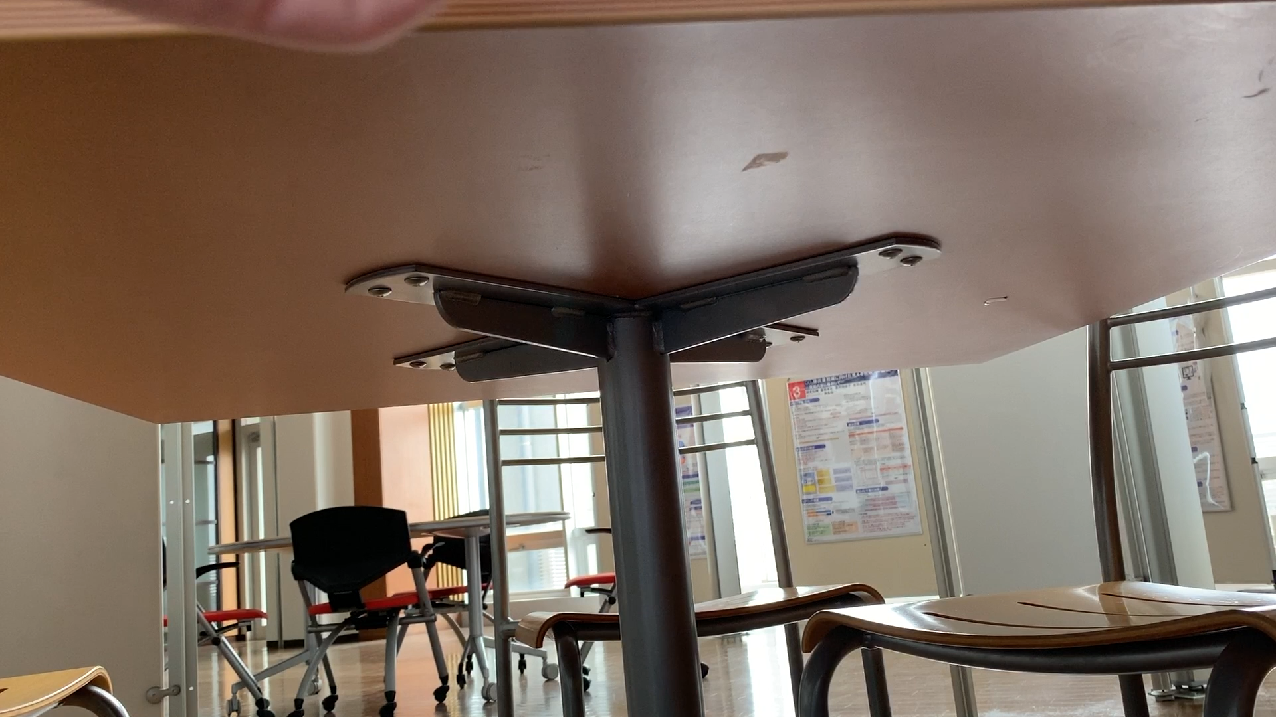
デモ動画
Notes:
机の裏に距離センサアレイを動画のように設置します
また、膝の動きに対して赤い丸で示すカーソルが追従することがわかります

Slide 7
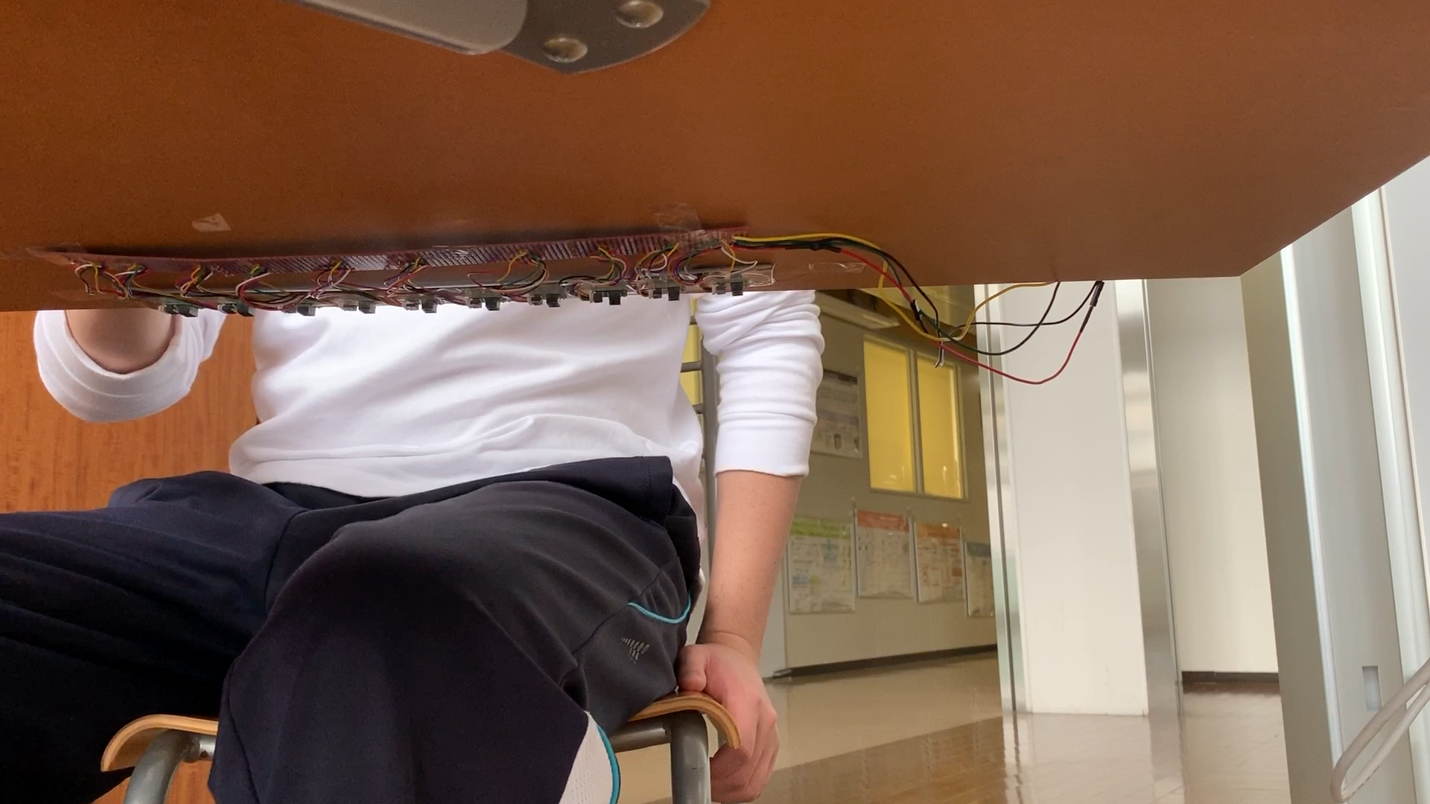
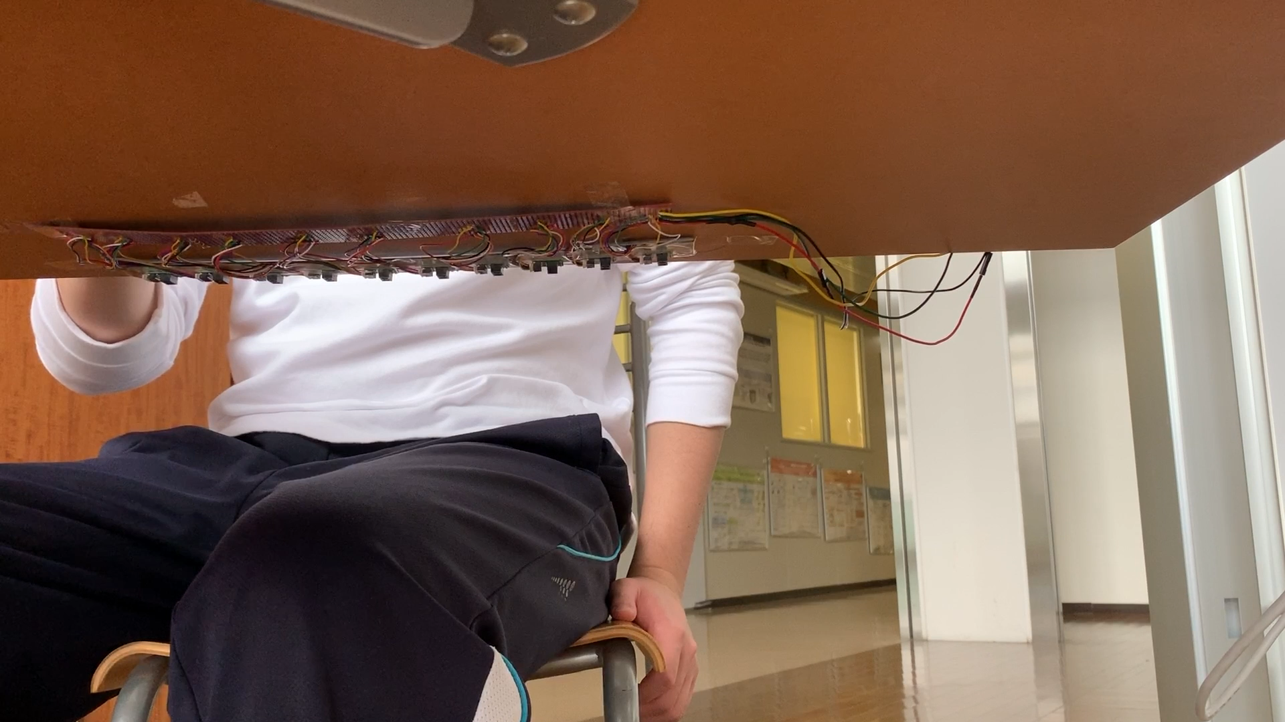
膝によるマウスカーソルの操作方法
左右方向へのマウスカーソル操作 →膝を左右に傾ける
上下方向へのマウスカーソル操作
上方向 → かかとを上げて膝を机に近づける
下方向 → 足を手前に引き膝を机から遠ざける
左右方向
上下方向

Slide 8
プロトタイプ
膝の位置を認識し、マウスカーソル座標へ 変換するプロトタイプを実装した
距離センサ アレイ
I²C通信
コンピュータ
マイコン （Arduino）
膝位置認識
カーソル 座標変換
USBシリアル通信
Notes:
I2C通信を通して、距離センサアレイから、距離データをマイコンが取得します。
続いて、コンピュータはマイコンから距離データをUSBシリアル通信を介して取得し、
膝の位置の認識、カーソル座標への変換を行います。

Slide 9
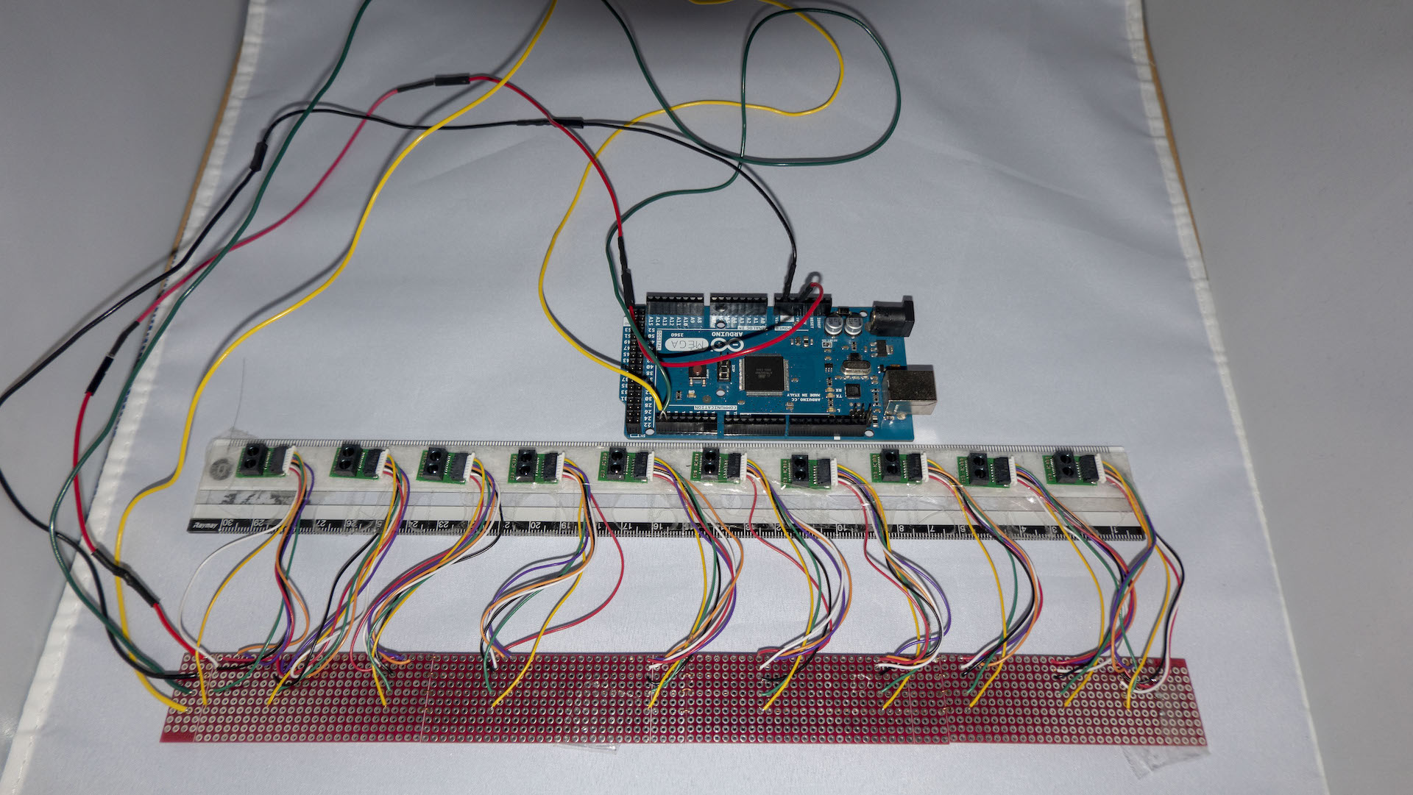
距離センサアレイ
マイコン
距離センサアレイ
距離センサ（SHARP社製 GP2Y0E03）を 10個横並びに配置
30cmの定規に30mmの間隔で配置
距離センサからI²Cでマイコン （Arduino MEGA 2560）と接続
10個の距離を1フレームとして コンピュータへ送信

Slide 10
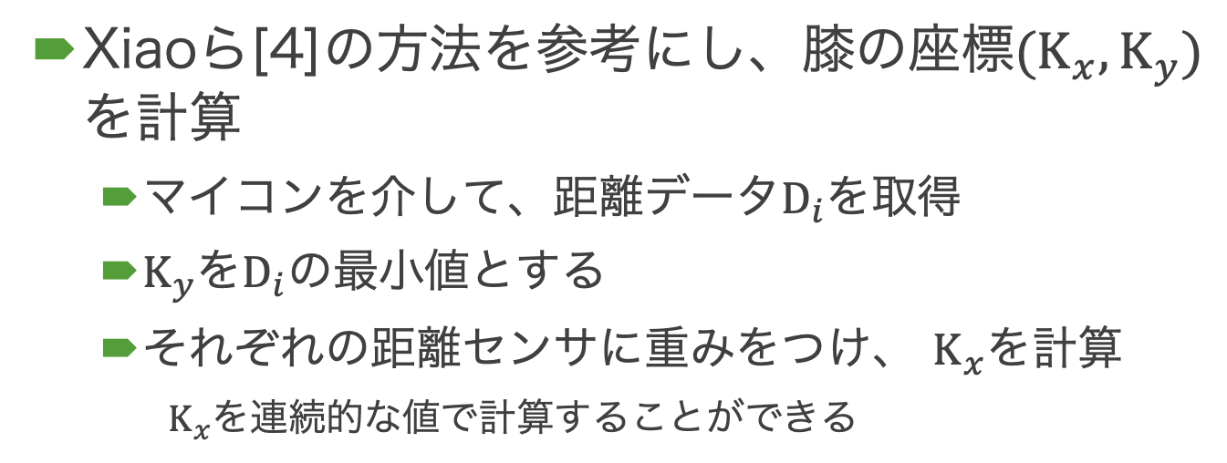
膝の位置の認識
Xiaoら[4]の方法を参考にし、膝の座標${(K}_{x},K_{y})$を計算
マイコンを介して、距離データ$D_{i}$を取得
$K_{y}$を$D_{i}$の最小値とする
それぞれの距離センサに重みをつけ、 $K_{x}$を計算
$K_{x}$を連続的な値で計算することができる
0
1
2
3
4
5
6
7
8
9
膝
床
[4] Robert Xiao, Teng Cao, Ning Guo, Jun Zhuo, Yang Zhang, and Chris Harrison. Lumiwatch: On-arm projected graphics and touch input. In Proceedings of the 2018 CHI Conference on Human Factors in Computing Systems, CHI ’18, pp. 95:1–95:11, New York, NY, USA, 2018. ACM.
Notes:
下の図では4番の距離センサの値がKyに当たります

Slide 11
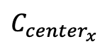
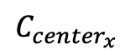
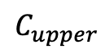
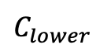
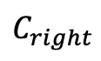
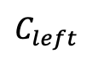
カーソル座標への変換
操作開始前にキャリブレーションを行う
画面の上下左右と中心の5点で膝の位置を記録
中心位置をユーザが意図した位置で決定できる
キャリブレーションの記録から画面を 4分割し、各領域で画面の解像度に合わせて 計算
ディスプレイ
$$C_{upper}$$
2
1
$$C_{{center}_{x}}$$
3
4
$$C_{lower}$$
$$C_{left}$$
$$C_{{center}_{x}}$$
$$C_{right}$$
Notes:
画面の各領域でCD比が異なるようにする

Slide 12
膝によるマウスカーソル操作の性能評価
膝によるマウスカーソル操作をフィッツの法則に当てはめて、その性能とユーザの操作性・疲労感を調査
参加者：3名（全て男性）
P1：22歳、P2：24歳、P3：22歳
椅子と机を用意し、座った状態で行う

Slide 13
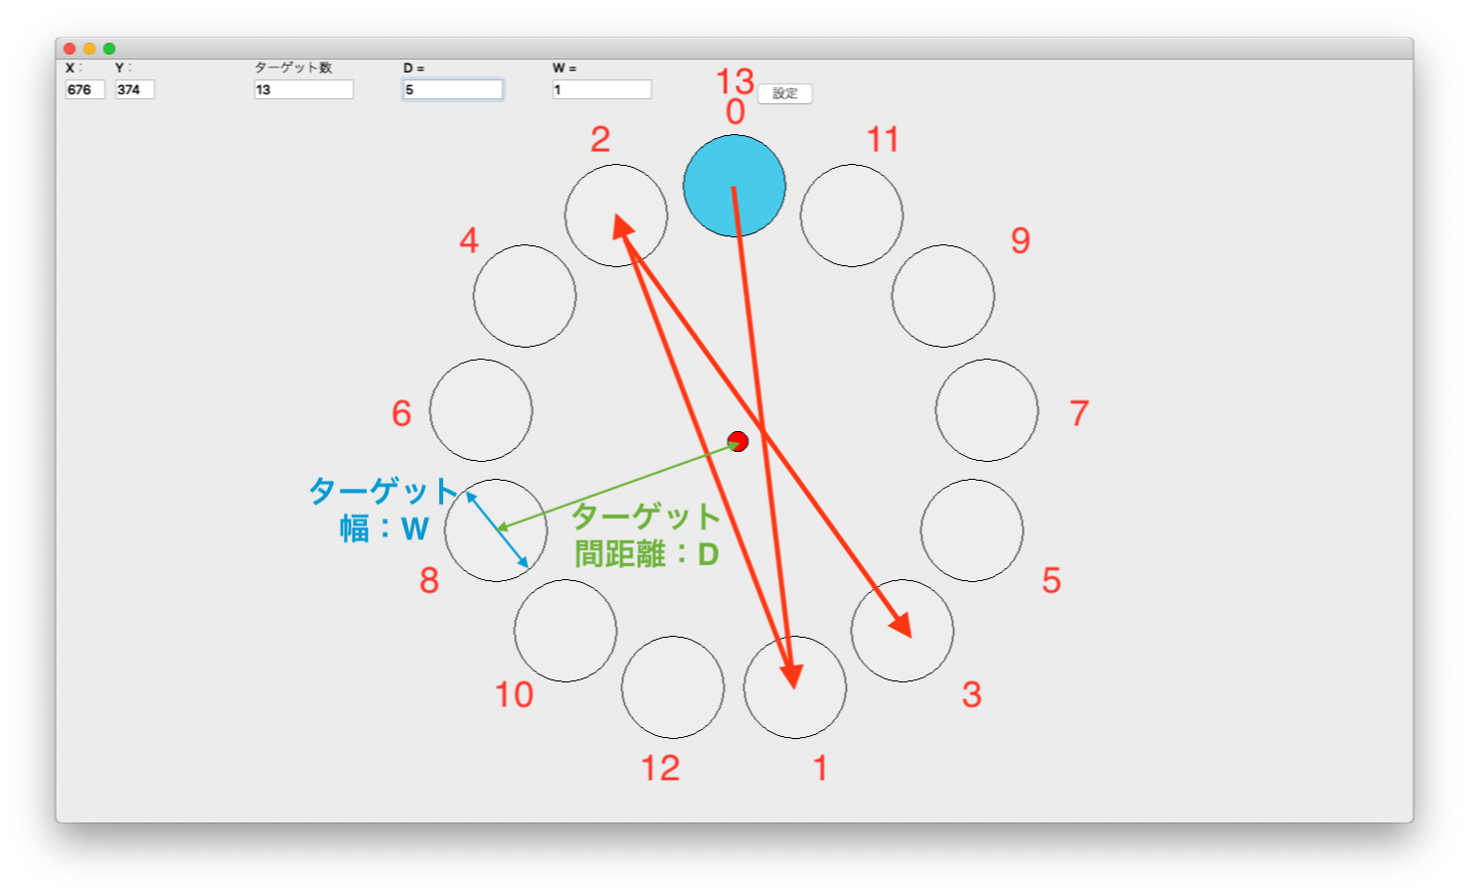
実験手順（1/2）
水色に表示されるターゲットを赤い丸で 示されるカーソルで選択する
数字の順に14回選択し、最初の1回は記録から除く
選択操作はキーボード上のEnterキーで行う
1回の選択操作を1試行と数える

Slide 14
実験手順（2/2）
ターゲット間距離（D）とターゲット幅（W）を以下のように変化させて実験
D：2.0、5.0、8.0（インチ）
W：0.5、1.0、1.5（インチ）
それぞれの条件の組について選択操作を行い、 これを3回繰り返す
参加者1人あたりの試行数
2（左右膝）* 13（ターゲット数）* 3（Dの条件） * 3（Wの条件） * 3（回繰り返し）＝ 702試行
実験終了後にアンケートを実施

Slide 15
取得するデータ
試行ごとに以下のデータを取得
選択操作を行うまでに要した時間
ターゲットを正しく選択できているかを表すフラグ

Slide 16
評価方法（1/2）
フィッツの法則
マウスなどのカーソル操作デバイスの評価が可能
ターゲット
ターゲット間距離：D
マウスカーソル
ターゲット幅：W
MT：ターゲットを選択するまでに要すると 推定される時間
ID：課題の困難度を表す数値(単位は[bit])
Notes:
フィッツの法則は次のような式で表されます。

Slide 17
評価方法（2/2）
性能の評価
スループット（TP）
高いIDの条件において、より短時間（小さいMT）で選択できるほど、そのデバイスの性能が良い とされる

Slide 18
実験結果（1/4）
左膝と右膝の回帰直線に大きな差はなかった
Notes:
2つのグラフは、それぞれ縦軸が参加者の選択にかかった時間、横軸がIDの値であり、
各点は実験で収集した操作時間、直線は操作時間から線形回帰で求めたMTを表します。

Slide 19
実験結果（2/4）
スループットは、左膝：1.50[bit/s] 右膝：1.54[bit/s]であった
単純な数値比較では、Vellosoら[1]の足による実験よりも （左足:1.14[bit/s]、右足:1.16[bit/s]）高い結果である
[1]Eduardo Velloso, Jason Alexander, Andreas Bulling, and Hans Gellersen. Interactions Under the Desk: A Characterisation of Foot Movements for Input in a Seated Position. In 15th Human-Computer Interaction (INTERACT), Vol. LNCS-9296 of Human-Computer Interaction – INTERACT 2015, pp. 384–401, Bamberg, Germany, September 2015.
Notes:
軸の説明

Slide 20
実験結果（3/4）
エラー率は、左膝：1.14%、右膝：1.71% と低い値を得た
Notes:
2つのグラフは、それぞれ縦軸がエラーの回数を試行回数で割ったエラー率、
横軸がセッション番号を表します。
（ただしセッションが進むにつれてエラー率が減少することはありませんでした）

Slide 21
実験結果（4/4）
アンケートの結果、太ももと足に疲労感を感じるという意見を受けた
操作性のさらなる向上と疲労感の改善が課題

Slide 22
今後の展望
足による手法とのより詳しい性能比較
距離センサの配置間隔
様々な間隔で同様な実験を行う必要がある
カーソル以外の操作の実現
クリック操作やスクロール操作

Slide 23
まとめ
机の裏に設置した距離センサを用いて、膝の 位置を取得し、カーソル操作に応用する 手法を示した
膝を用いたカーソル操作を評価する実験を行い、フィッツの法則に基づいた評価を行った
今後は、膝の運動に合わせたハードウェアの 再設計、条件を変化させた実験を行い、 操作性や疲労感の改良を行う

Slide 24
机の裏に設置した 距離センサアレイによる膝位置認識と カーソル操作への応用
机の裏に設置した距離センサを用いて、膝の 位置を取得し、カーソル操作に応用
距離センサ10個を用いたプロトタイプを製作し、 膝の位置を認識
プロトタイプを用いてフィッツの法則に基づく実験を行い，その結果から今後の設計に関する課題を明らかにした．
市川 佑
学籍番号：201511342
指導教員： 高橋 伸 志築 文太郎
情報処理学会 第81回全国大会 投稿済

Slide 25
補足：他のデバイスのスループット
Soukoreffら[5]の調査
マウス：3.7-4.9[bit/s]
タッチパッド：0.99-2.9[bit/s]
ジョイスティック：1.6-2.55[bit/s]
[5]R. William Soukoreff and I. Scott MacKenzie. 2004. Towards a standard for pointing device evaluation, perspectives on 27 years of Fitts' law research in HCI. Int. J. Hum.-Comput. Stud. 61, 6 (December 2004), 751-789.
Notes:
・ひざかけやスカートに対する対応ができるか？
・なぜ膝を使ったのか
・どれくらい膝を上げれば良いのか

Slide 26
研究背景
足による操作は日常的に行われている
自動車のペダル・ピアノやオルガンのペダル
足でコンピュータを操作する状況例
手が使えない状態における操作[1]
Ex. 手が汚れている、荷物を持っている
床面に表示されている情報とのインタラクション[2]
机の下において足を動かし、コンピュータを操作[3]
[1] Mingming Fan, Yizheng Ding, Fang Shen, Yuhui You, and Zhi Yu. An empirical study of foot gestures for hands-occupied mobile interaction. In Proceedings of the 2017 ACM International Symposium on Wearable Computers, ISWC ’17, pp. 172–173, New York, NY, USA, 2017. ACM.
[2] Thomas Augsten, Konstantin Kaefer, Ren´e Meusel, Caroline Fetzer, Dorian Kanitz, Thomas Stoff, Torsten Becker, Christian Holz, and Patrick Baudisch. Multitoe: High-precision interaction with back-projected floors based on high-resolution multi-touch input. In Proceedings of the 23Nd Annual ACM Symposium on User Interface Software and Technology, UIST ’10, pp. 209–218, New York, NY, USA, 2010. ACM.
[3]Eduardo Velloso, Jason Alexander, Andreas Bulling, and Hans Gellersen. Interactions Under the Desk: A Characterisation of Foot Movements for Input in a Seated Position. In 15th Human-Computer Interaction (INTERACT), Vol. LNCS-9296 of Human-Computer Interaction – INTERACT 2015, pp. 384–401, Bamberg, Germany, September 2015.

Slide 27
足をマウスカーソル操作に用いる 既存研究の問題点
Vellosoら[3]
机の下に深度カメラを設置し、足のつま先の位置を マウスカーソルの操作に適用
問題点 ・装置が大きい
・カメラ設置の手順が煩雑
[3]Eduardo Velloso, Jason Alexander, Andreas Bulling, and Hans Gellersen. Interactions Under the Desk: A Characterisation of Foot Movements for Input in a Seated Position. In 15th Human-Computer Interaction (INTERACT), Vol. LNCS-9296 of Human-Computer Interaction – INTERACT 2015, pp. 384–401, Bamberg, Germany, September 2015.

Slide 28
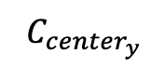
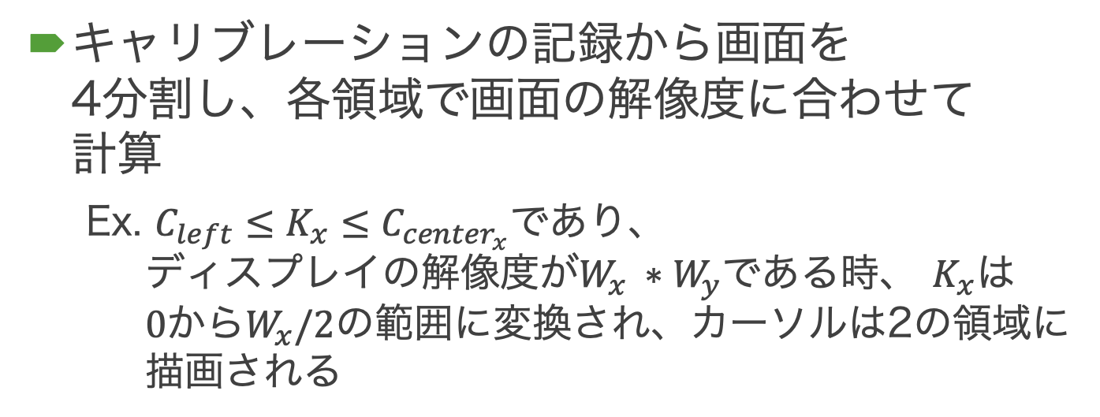
カーソル座標への変換
キャリブレーションの記録から画面を 4分割し、各領域で画面の解像度に合わせて 計算
Ex. $C_{left}≤K_{x}≤C_{{center}_{x}}$であり、 ディスプレイの解像度が$W_{x} ∗W_{y}$である時、 $K_{x}$は $0$から$W_{x}/2$の範囲に変換され、カーソルは2の領域に 描画される
$$C_{{center}_{y}}$$

Slide 29
利用イメージ
コンピュータで回路図を見ながら電子工作を 行うとき
手で行う作業を中断することなくコンピュータの 操作を行うことができる
Ex.回路図の拡大縮小、別の回路図への切り替え
ワープロソフトの利用時の様々な作業
手をキーボードから移動することなく、 文字の色やテキストカーソルの位置を変えることができる
Notes:
図を後で追加

Slide 30


膝の位置の認識
Xiaoら[6]の方法を参考にし、膝の座標${(K}_{x},K_{y})$を計算
マイコンを介して、距離データ$D_{i}$を取得
$$D_{i}$$
0
0
0
6
10
9
3
0
0
0
距離 センサ
机
0
1
2
3
4
5
6
7
8
9
膝
床
[6] Robert Xiao, Teng Cao, Ning Guo, Jun Zhuo, Yang Zhang, and Chris Harrison. Lumiwatch: On-arm projected graphics and touch input. In Proceedings of the 2018 CHI Conference on Human Factors in Computing Systems, CHI ’18, pp. 95:1–95:11, New York, NY, USA, 2018. ACM.

Slide 31
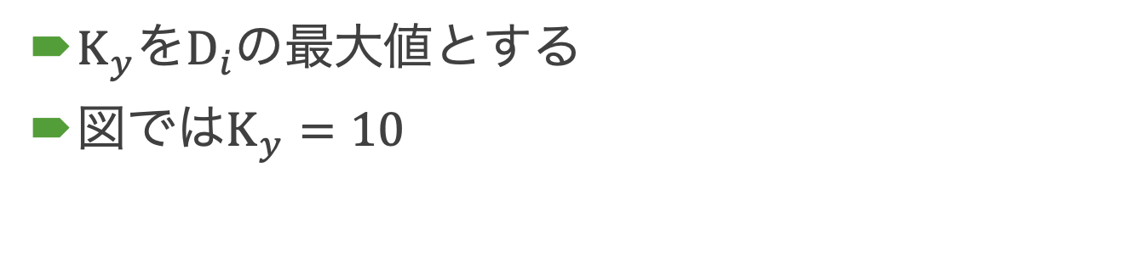
膝の位置の認識
$K_{y}$を$D_{i}$の最大値とする
図では$K_{y}=10$
$$D_{i}$$
0
0
0
6
10
9
3
0
0
0
距離 センサ
机
0
1
2
3
4
5
6
7
8
9
膝
床

Slide 32
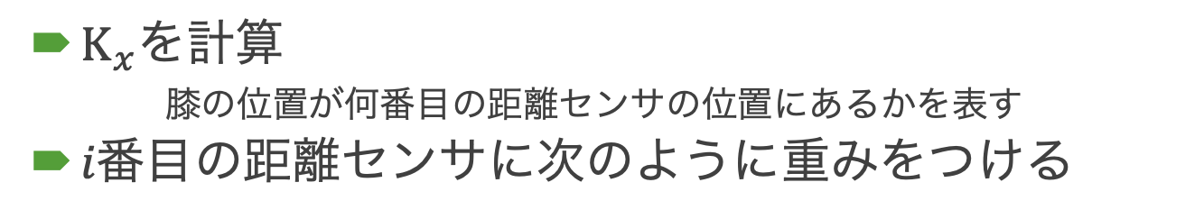
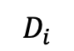
膝の位置の認識
$K_{x}を計算$
膝の位置が何番目の距離センサの位置にあるかを表す
$i番目$の距離センサに次のように重みをつける
$$D_{i}$$
0
0
0
6
10
9
3
0
0
0
距離 センサ
机
0
1
2
3
4
5
6
7
8
9
膝
床

Slide 33
膝の位置の認識
Ex 5番目の距離センサの重み：
1/(10-9+2) = 1/3 = 0.33
$$D_{i}$$
0
0
0
6
10
9
3
0
0
0
距離 センサ
机
0
1
2
3
4
5
6
7
8
9
膝
床

Slide 34


膝の位置の認識
重み$w_{i}$から$K_{x}$を計算
図では$K_{x}=4.45$
$$D_{i}$$
0
0
0
6
10
9
3
0
0
0
距離 センサ
机
0
1
2
3
4
5
6
7
8
9
膝
床

Slide 35
実験環境
ディスプレイ：21.5インチ、1920*1080
コンピュータと接続され、実験画面が映し出される

Slide 36
膝とマウスカーソル操作の対応
膝とマウスの違い
膝は前後方向に動かすことができない
鉛直面（上下左右）で膝を動かす

Slide 37
膝の位置の認識とカーソル座標への変換を行うソフトウェア
Xiaoら[6]の方法を参考
膝の位置の認識
計測値を指数移動平均フィルタにかける
机に垂直な面において膝がどの位置にあるかを 計算する
カーソル座標への変換
キャリブレーションにより，ユーザの膝が移動できる範囲を記録する
キャリブレーション時の値とマウスカーソルを 描画するディスプレイの解像度からカーソル座標を計算する
[6] Robert Xiao, Teng Cao, Ning Guo, Jun Zhuo, Yang Zhang, and Chris Harrison. Lumiwatch: On-arm projected graphics and touch input. In Proceedings of the 2018 CHI Conference on Human Factors in Computing Systems, CHI ’18, pp. 95:1–95:11, New York, NY, USA, 2018. ACM.

Slide 38
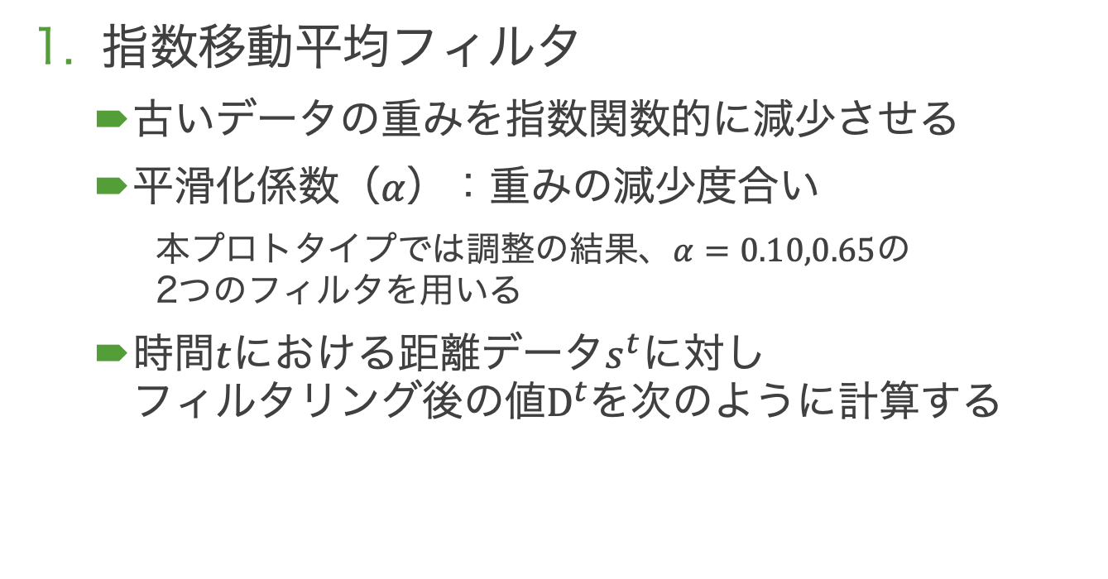
膝の位置の認識
指数移動平均フィルタ
古いデータの重みを指数関数的に減少させる
平滑化係数（$α$）：重みの減少度合い
本プロトタイプでは調整の結果、$α=0.10,0.65$の 2つのフィルタを用いる
時間$t$における距離データ$s^{t}$に対し フィルタリング後の値$D^{t}$を次のように計算する

Slide 39
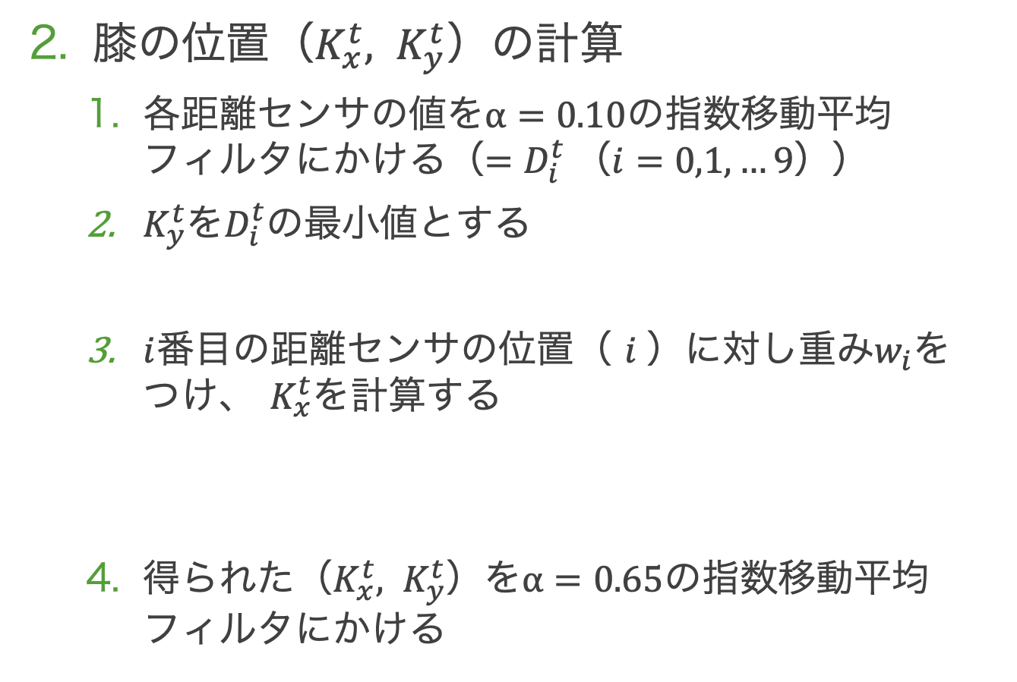
膝の位置の認識
膝の位置$（K_{x}^{t}, K_{y}^{t}）$の計算
各距離センサの値を$α=0.10$の指数移動平均 フィルタにかける（$=D_{i}^{t} （i=0,1,…9）$）
$K_{y}^{t}$を$D_{i}^{t}$の最小値とする
$i$番目の距離センサの位置（ $i$）に対し重み$w_{i}$を つけ、 $K_{x}^{t}$を計算する
得られた$（K_{x}^{t}, K_{y}^{t}）$を$α=0.65$の指数移動平均 フィルタにかける

Slide 40
目的・アプローチ
特別な装置を取り付けることなく足を用いた こんぴゅーたのそうｓ
机の裏に距離センサを設置し、
膝の位置を認識し、コンピュータの操作を行う
膝を使うことの利点
足先に比べて自由な操作ができる可能性がある
膝と足先の操作を組み合わせることで、 更なるインタラクションの拡張ができる

